Slide 1
Semaine 4
Modélisation physique
On va finalement construire la base de données !

Slide 2

Sommaire 📃
Définition de données (DDL)
Manipulation de données (DML)
DDL
DCL
Data Definition Language
DML
TCL
Data Control Language
(Pas abordé)
Data Manipulation Language
DQL
Transaction Control Language
(Sem 10+)
Data Query Language

Slide 3
Définition de données
Définition de données
Après avoir conçu le modèle logique, (qui représente des tables de données), il est temps de créer concrètement la base de données et ses tables dans un système de gestion de base de données, (SGBD) comme Microsoft SQL Server.
Pour la définition de données (ainsi que toutes les futures étapes dans le cours), nous utiliserons majoritairement des scripts SQL, plutôt que d’utiliser une interface utilisateur. (UI)

Slide 4
Définition de données
Pourquoi des scripts plutôt qu’un UI ? 📝💻
💻 Les scripts SQL peuvent être utilisés avec plusieurs SGBD. (Contrairement à l’UI, qui est unique pour chaque SGBD)
🔄 Les scripts SQL peuvent être réutilisés facilement si plusieurs actions sont similaires.
✅ La majorité des opérations peuvent être automatisées à long terme grâce à des scripts SQL.
👌 Simplifie la réalisation de certaines opérations qui sont beaucoup plus complexes avec des UI. (Voir impossibles)
⚡ Les scripts SQL peuvent parfois être optimisés pour améliorer la performance.

Slide 5



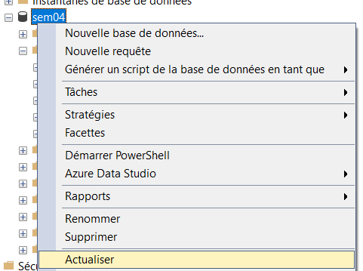
Définition de données
Base de données
Définition de données
Créer une base de données
Créer un schéma
Créer une table (+ clés, + contraintes)
Créer des vues
Créer des procédures stockées
Créer des fonctions
Créer des déclencheurs
Schémas
Semaine 5+
Tables
N’oubliez pas que dans SSMS il faut « réactualiser » la base de données après avoir fait une requête pour remarquer des changements !

Slide 6
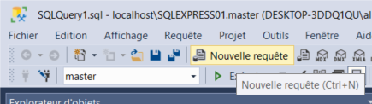



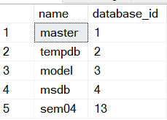
Définition de données
Créer / supprimer une base de données
Rappel : SQL n’est pas sensible à la casse pour les mots-clés. (CREATE, SELECT, WHERE, etc.)
CREATE DATABASE nom;
Supprimer une base de données, ses schémas, ses tables, etc.
Voir la liste des bases de données.
SELECT * FROM sys.databases;
DROP DATABASE nom;

Slide 7

Définition de données
Utiliser une base de données
Une fois la base de données crée, il faut mentionner qu’on veut l’utiliser avec USE
Le GO entre l’instruction CREATE DATABASE et USE DATABASE permet de s’assurer que la création de la base de donnée est terminée AVANT qu’on essaie de l’utiliser.

Slide 8
Définition de données
Schémas
Les schémas sont optionnels. (Si on n’en crée pas, toutes les tables seront dans le même schéma « par défaut ». Cependant, c’est définitivement une BEST PRACTICE d’en définir!!!)
Les schémas permettent d’organiser / séparer les objets de la BD, (tables, fonctions, procédures, vues, etc.) un peu comme des « namespace ».
Simplifie l’organisation des accès. (Sécurité)
On peut donner des permissions sur un schéma entier.
Simplifie la gestion des backups.
On peut faire des backups sur un schéma spécifique.
Si des tables ont des relations (ou sont souvent utilisées ensemble), on les met généralement dans le même schéma.
Impossible de créer deux tables avec le même nom dans un même schéma.

Slide 9
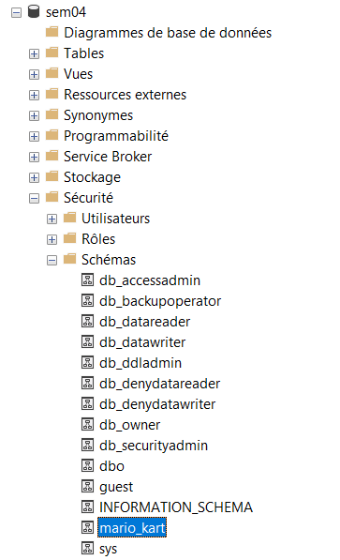


Définition de données
Créer / supprimer un schéma
Attention ! Supprimer un schéma supprime également toutes les tables (et autres objets) qu’il contient.
CREATE SCHEMA nom;
Supprimer un schéma
Voir la liste des schémas d’une base de données
SELECT * FROM database_name.sys.schemas;
DROP SCHEMA nom;

Slide 10
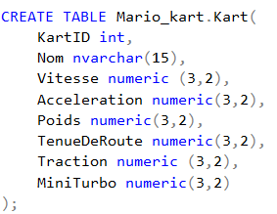
Définition de données
Créer une table
CREATE TABLE schema_name.table_name(
col_name type,
col_name type,
col_name type
);
• schema_name peut être omis si on utilise le schéma par défaut. Définitivement une BEST PRACTICE de mettre le nom du schéma par contre.
Supprimer une table (et ses données)
DROP TABLE schema_name.table_name;
Convention : Tous les noms de tables sont au singulier.

Slide 11
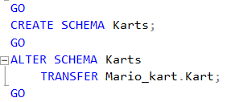
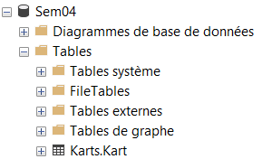
Définition de données
Transférer une table d’un schéma à un autre
Souvent, on se rend compte qu’on a créé une table dans le mauvais schéma.
On se rends compte qu’on n’a pas pensé assez à notre affaire quand on a créé un schéma général pour toutes les tables de la BD. Clairement, pour s’occuper des karts il nous faudra une expertise spéciale et on ne voudra pas que tout le monde puisse manipuler les données de nos karts. C’est certain que plus tard, on voudra mettre de la sécurité sur la table Kart. Donc le mieux est de créer un schema pour nos Karts.

Slide 12
Définition de données
Modifier une table
Opération | Requête
Ajouter une colonne | ALTER TABLE schema_name.table_name ADD nomCol type;
Supprimer une colonne | ALTER TABLE schema_name.table_name DROP nomCol;
Renommer une colonne | ALTER TABLE schema_name.table_name RENAME COLUMN old_name TO new_name;
Changer le type d’une colonne | ALTER TABLE schema_name.table_name ALTER COLUMN col_name type;

Slide 13
Définition de données
Choix des types
Chaînes de caractères
char(N) : Chaîne de caractères de N caractères maximum. (1 à 8000) Taille fixe occupée en mémoire, peu importe la taille de la chaîne. À utiliser si toutes les chaînes ont une taille TRÈS similaire.
varchar(N) : Chaîne de caractères de N caractères maximum. (1 à 8000) Taille variable occupée en mémoire lorsque la chaîne est plus petite que N. À utiliser si les tailles varient.
nchar(N) / nvarchar(N) : Identique, sauf que les caractères Unicode sont utilisés. (Beaucoup plus d’alphabets et de symboles), mais 2 bytes de stockage par caractère au lieu de 1. BEAUCOUP PLUS UTILISÉ DE NOS JOURS.
text / ntext : Jusqu’à 2 Go. Pour les très longues chaînes de caractères.
Images
varbinary(max) : Jusqu’à 2 Go. Nous l’utiliserons tard dans la session.
image : Similaire à varbinary(max), mais sera retiré par Microsoft bientôt.
Ces listes de type ne sont pas exhaustives ET les types varient selon le SGBD.

Slide 14
Définition de données
Choix des types
Numérique
bit : Vaut 0, 1 ou NULL. Parfait pour les booléens. On met 1 ou 0 au lieu de true ou false.
tinyint : 0 à 255. 1 byte.
smallint : 0 ± 32 767. 2 bytes.
int : 0 ± 2 147 483 647. 4 bytes.
bingint : 0 ± 9 223 372 036 854 775 807. 8 bytes.
numeric(p,s) / decimal(p,s) : Les deux sont identiques à 90%. Nombres décimaux avec un maximum de p chiffres au total et un maximum de s chiffres après la virgule. Ex : avec numeric(5,2), je peux stocker 123.45, mais pas 1234.56 ou 12.345. 5 à 17 bytes.
float(n) : n = 24 pour stocker sur 4 bytes ou n = 53 pour stocker sur 8 bytes. Moins précis que numeric(p,s).
real : équivalent à float(24).
Ces listes de type ne sont pas exhaustives ET les types varient selon le SGBD.

Slide 15
Définition de données
Choix des types
Dates
datetime : 1er janvier 1753 au 31 décembre 9999. Précision de 3.33 milli-s. 8 bytes.
Format : 'YYYY-MM-DD HH:MI:SS' (ex : '2020-12-20 17:59:59')
datetime2 : 1er janvier 0001 au 31 décembre 9999. Précision de 100 nano-s. 8 bytes.
Format : 'YYYY-MM-DD HH:MI:SS.nnnnnnn' (ex : '2020-12-20 17:59:59.1234567')
date : Stocke seulement la date, sans le moment de la journée. Année 0001 à 9999. 3 bytes.
Format : 'YYYY-MM-DD'
time : Stocke seulement le moment de la journée. Précision de 100 nano-s. 5 bytes.
Format : 'HH:MI:SS'
Ces listes de type ne sont pas exhaustives ET les types varient selon le SGBD.

Slide 16
Définition de données
Contraintes
Pour assurer l’intégrité de certaines données, SQL nous permet d’ajouter des contraintes parmi les suivantes :
Contrainte | Description | Exemple
NOT NULL | La colonne ne peut pas être vide. (avoir des valeurs Null) | ColName datatype NOT NULL
UNIQUE | Aucune donnée de la colonne ne peut se répéter. | Une colonne avec des valeurs uniques : ColName varchar(20) UNIQUE Un ensemble de valeurs uniques sur plusieurs colonnes : CONSTRAINT nom UNIQUE (Col1, Col2)
CHECK | S’assure que les valeurs respectent une condition. | CONSTRAINT nom CHECK (ColName >=10)
DEFAULT | Définit une valeur par défaut si la colonne n’est pas remplie. | CONSTRAINT nom DEFAULT 'voiture' FOR NomCol
Les contraintes peuvent être indiquées après le type d’une colonne, mais pour certaines il est préférable de créer et nommer la contrainte séparément. (À suivre dans 2 diapos)
Cette liste n’est pas exhaustive !

Slide 17
Définition de données
Contraintes
Pour assurer l’intégrité de certaines données, SQL nous permet d’ajouter des contraintes parmi les suivantes :
Contrainte | Description | Exemple
PRIMARY KEY | Combinaison de NOT NULL et UNIQUE. Définit une clé primaire. | Clé primaire atomique : CONSTRAINT nom PRIMARY KEY (Col1) Clé primaire composée : CONSTRAINT nom PRIMARY KEY (Col1, Col2)
FOREIGN KEY | La valeur doit être une référence vers une PRIMARY KEY qui existe. | CONSTRAINT nom FOREIGN KEY (ColName1) REFERENCES schema.table(ColName2)
IDENTITY(x,y) | Auto-incrémentation des valeurs. x = première valeur, y = valeur d’incrémentation++. Pas besoin de fournir de valeur lors d’un INSERT. | ColName int IDENTITY(1,1)
Cette liste n’est pas exhaustive !

Slide 18
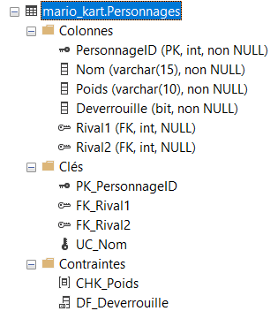
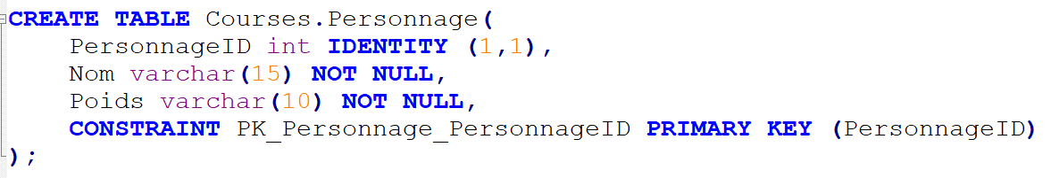
Définition de données
Contraintes
Option 1 : Les ajouter lors de la création de la table
À privilégier pour les contraintes de clé primaire et NOT NULL.
Incontournable pour IDENTITY.
(On ne peut pas utiliser l’option 2 pour IDENTITY)
Toutes les contraintes (PRIMARY KEY, FOREIGN KEY, SET DEFAULT, etc.) pourraient être spécifiées directement après le type de chaque colonne, mais on préfère les spécifier séparément car ça nous permet de les NOMMER. Nommer une contrainte simplifie leur suppression et permet de respecter certains standards de nommage.

Slide 19
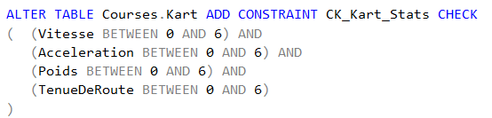
Définition de données
Contraintes
Convention pour les noms des contraintes
Type_Table_Colonne
Type : PK (Primary Key), FK (Foreign Key), CK (Check), UC (Unique), DF (Default)
Table : Nom de la table
Colonne : Nom de la colonne concernée. Si c’est un groupe de colonnes, un autre nom cohérent peut être utilisé.

Slide 20
Définition de données
Contraintes
Convention pour les noms des contraintes
Type_Table_Colonne
Type : PK (Primary Key), FK (Foreign Key), CK (Check), UC (Unique), DF (Default)
Table : Nom de la table
Colonne : Nom de la colonne concernée. Si c’est un groupe de colonnes, un autre nom cohérent peut être utilisé.
Cette convention pour les noms des contraintes est très importante. On a souvent des colonnes qui ont le même nom de tables en tables.
La ‘date’ par exemple. On a la date d’embauche de l’employé, de l’entraineur de l’équipe, etc…
En ajoutant le nom de la table AVANT la colonne, on s’assure que le nom de la contrainte est vraiment unique, car on ne peut pas avoir le même nom de colonne dans la même table.

Slide 21
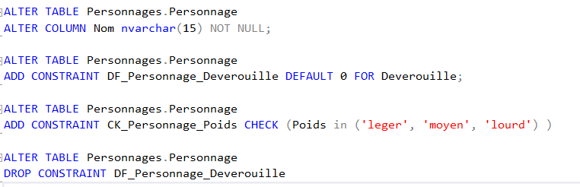
Définition de données
Contraintes
Option 2 : Modifier une table existante
Méthode à utiliser pour toutes les autres contraintes que PK, NOT NULL et IDENTITY
Pour qu’une colonne devienne NOT NULL, on écrase l’ancien type.
Pour ajouter une contrainte nommée de type DEFAULT
Pour ajouter une contrainte nommée de type CHECK
Pour supprimer une contrainte
Il existe plusieurs manières de créer et supprimer des contraintes. Privilégiez les contraintes nommées autant que possible.

Slide 22
Définition de données
Contraintes
« CHECK » une contrainte
Lorsqu’une contrainte existe déjà (ou vient d’être créée), on peut utiliser l’instruction suivante :
S’il y avait déjà des données dans la table qui violent la contrainte, (si la contrainte a été ajoutée après l’insertion de données) une erreur sera lancée, nous permettant ainsi d’identifier les données qui ne respectent pas la nouvelle contrainte.
Cela ne supprime / modifie aucune donnée automatiquement.
On doit ensuite utiliser une stratégie de notre choix (ex : un UPDATE) pour modifier ces données.
ALTER TABLE schema.table CHECK CONSTRAINT nom_contrainte

Slide 23
Définition de données
Cascade sur clés étrangères
Lorsqu’une clé primaire est supprimée, les clés étrangères qui lui faisaient référence peuvent provoquer des erreurs. (Car elles sont obligées de faire référence à une clé qui existe)
Dans une contrainte de clé étrangère, on peut spécifier la réaction à la modification / suppression de la clé primaire associée.
CONSTRAINT Nom FOREIGN KEY (Colonne) REFERENCES Schema.Table(Colonne) ON X Y
♦ X peut être remplacé par DELETE ou UPDATE. (Pour quelle action on souhaite avoir une réaction ?)
♦ Y peut-être remplacé par CASCADE, SET NULL, SET DEFAULT ou NO ACTION.
• CASCADE supprime / met à jour la rangée de données si sa clé étrangère est impactée.
• SET NULL donne la valeur NULL à la clé étrangère impactée. (Assurez-vous que la FK ait le droit d’être NULL...)
• SET DEFAULT donne la valeur par défaut prédéterminée pour la colonne qui contient la clé étrangère. (Assurez-vous
que la colonne de la FK a une contrainte DEFAULT définie...)
• NO ACTION ne spécifie aucune réaction.
ALTER TABLE Ventes.Vente ADD CONSTRAINT FK_Vente_ClientID
FOREIGN KEY (ClientID) REFERENCES Clients.Client(ClientID)
ON DELETE CASCADE
Pour l’exemple ci-dessus, on a une clé étrangère qui fait référence à une clé primaire nommée ClientID dans la table Client. Disons que la clé primaire vaut 7. La clé étrangère vaut donc 7 aussi. Comme on a choisi CASCADE pour UPDATE et DELETE, si la valeur de la clé primaire devient 8, la clé étrangère deviendra 8 aussi. Si la clé primaire avec la valeur 7 est supprimée, la rangée de données avec la clé étrangère ayant la valeur 7 sera supprimée aussi.

Slide 24
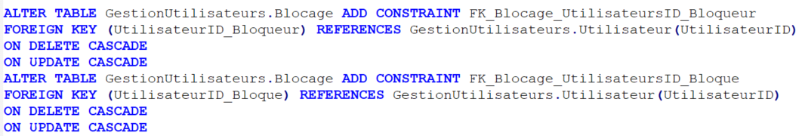
Définition de données
Cascade sur clés étrangères
Cycles et / ou cascades multiples
Parfois, malheureusement, certaines contraintes en cascade ne sont pas compatibles.
Dans l’exemple ci-dessous, on a deux clés étrangères qui font référence à la même clé primaire. Impossible de spécifier ON CASCADE DELETE ou ON CASCADE UPDATE pour les deux clés étrangères. (Alors que techniquement, on en a besoin)
Dans ce genre de situation, on laisse tout simplement tomber les cascades. (Tout en conservant les contraintes de clé étrangère) Nous pourrons implémenter ce comportement avec les déclencheurs. (Semaine 5+)
Pour l’instant, ce serait impossible de supprimer un utilisateur associé à un blocage.
À retirer
À retirer

Slide 25
Définition de données
Contrainte de cardinalité
Certaines relations ont des contraintes de cardinalités.
Ex : Un client doit posséder 1 à 3 adresses. Client et Adresse sont deux tables séparées et Adresse contient FK ClientID pour savoir à quel client appartient une adresse.
Il y a moyen d’appliquer une contrainte sur la cardinalité, mais pour cela il faut utiliser des déclencheurs (triggers).
Nous aborderons les déclencheurs à la semaine 5.
Pour le moment, on ne gère pas les contraintes de cardinalité !

Slide 26
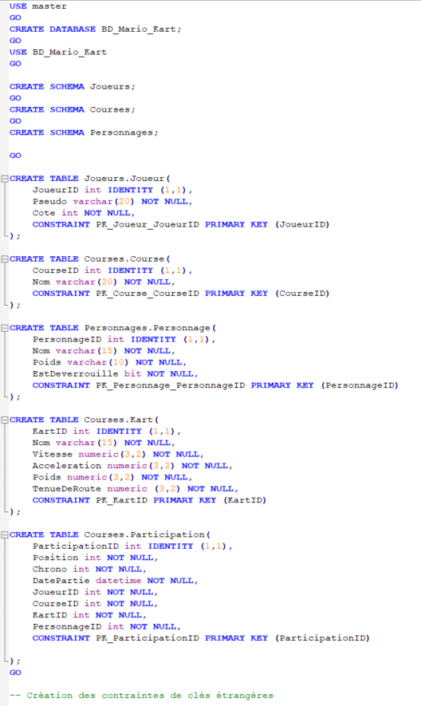
Définition de données
Script de définition de données
En combinant plusieurs requêtes SQL consécutives, on construit la base de données, ses schémas, leurs tables et leurs contraintes.
On n’exécute pas forcément toujours ces requêtes une à la fois à mesure qu’on les écrit.
Habituellement, on exécute tout d’un seul coup pour reproduire une base de données similaire ou bien parce que c’est plus rapide.
Il existe des stratégies pour simplifier l’exécution et le débogage de scripts de définition de données. Elles seront abordées dans les diapos qui suivent.

Slide 27

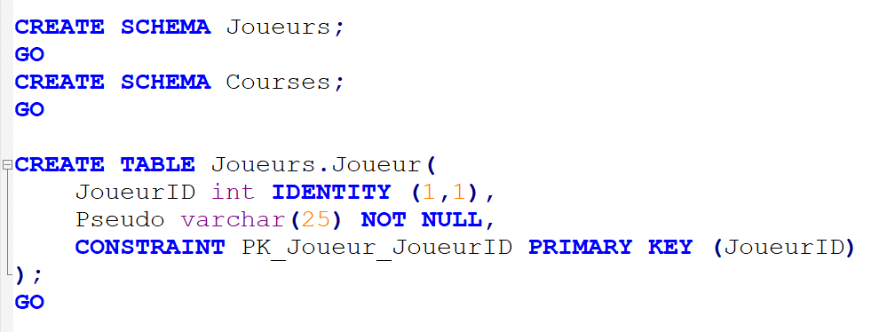
Définition de données
Séparateur « GO »
Permet de segmenter un script en lots. (En « batch »)
Pourquoi faire ?
Pour le moment, disons simplement que si une batch échoue, les autres ne sont pas impactées et elles sont exécutées malgré tout. (Une erreur interrompt seulement le reste de la batch où elle se situe)
Permet de seulement réexécuter certaines parties d’un script lorsqu’il y a des erreurs.
Trois « batch »

Slide 28
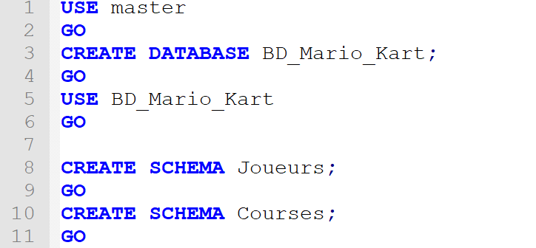
Définition de données
Exemple de structure d’un script de définition de données
Partie 1 : Créer la BD et ses schémas
USE MASTER permet de s’assurer que la BD est crée à partir de la racine du SGBD.
USE Nouvelle_BD permet de s’assurer que les schémas et tables seront créés dans la bonne base de données.
Base de données
Schémas
Tables

Slide 29
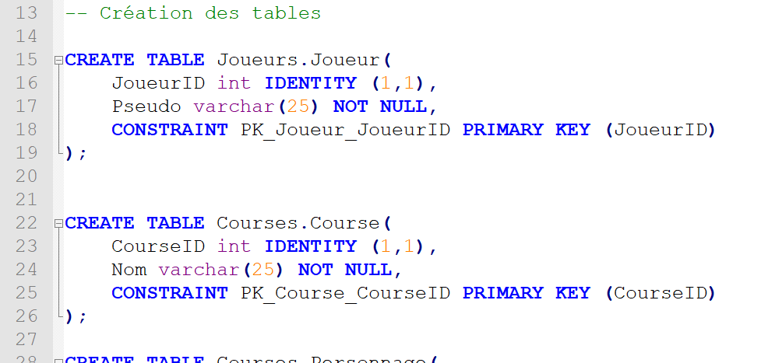
Définition de données
Exemple de structure d’un script de définition de données
Partie 2 : Créer les tables et les contraintes de clé primaire
Nous allons spécifier les autres contraintes d’intégrité plus tard ! Celles qui sont absolument prioritaires :
Clé primaire
NOT NULL (Nous sommes obligés de le spécifier avec le type)
IDENTITY (Nous sommes obligés de le spécifier avec le type)
Base de données
Schémas
Tables

Slide 30
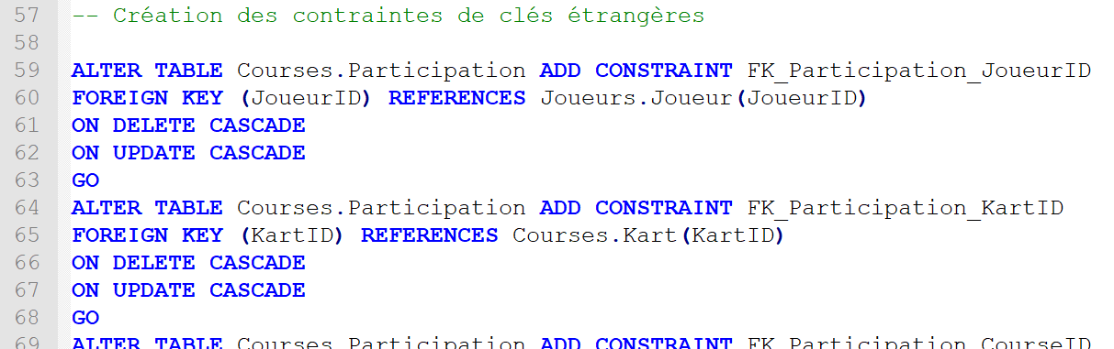
Définition de données
Exemple de structure d’un script de définition de données
Partie 3 : Créer les contraintes de clé étrangère

Slide 31
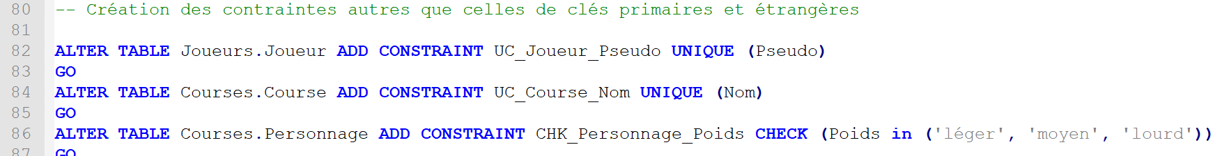
Définition de données
Exemple de structure d’un script de définition de données
Partie 4 : Créer les autres contraintes (CHECK, UNIQUE et DEFAULT)
Pourquoi l’ordre PK -> FK -> Autres contraintes ?
PK -> FK : Pas vraiment le choix, des PK doivent exister pour créer des FK.
Autres contraintes en dernier : Pas strict, mais les clés sont généralement plus importantes car elles permettent d’établir les relations entre les tables et c’est ce qu’on veut faire fonctionner d’abord.

Slide 32
Définition de données
Exemple de structure d’un script de définition de données
Partie 5 : Vues, Fonctions, Procédures stockées, Déclencheurs... (Semaine 5+)

Slide 33
Manipulation de données
Une fois nos tables bien structurées et l’intégrité des données bien protégée, on peut peupler nos tables !
Manipulation des données
Insertion de données
Modification de données
Suppression de données

Slide 34
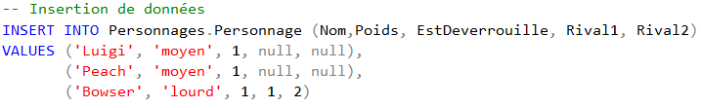

Manipulation de données
Insertion de données
INSERT INTO schema_name.table_name (Col1, Col2, Col3, ...)
VALUES (valeur, valeur, valeur, ...);
On peut faire plusieurs ajouts d’un coup.

Slide 35
Manipulation de données
Insertion de données
On insère des données de type date en mettant la valeur entre apostrophes et en utilisant le format international des dates:
Le format international pour les dates est 'YYYYMMDD' sans séparateur entre les chiffres de l’année, du mois et du jour…

Slide 36
Manipulation de données
Insertion de données provenant d’une autre table
INSERT INTO schema_name.table_name (Col1, Col2, Col3, ...)
SELECT Champ1, Champ1, Champ3, …
FROM schema_name.AutreTable;
On utilise souvent ce type de commande INSERT pour archiver des données dans une table Historique, afin d’enlever des tables utilisées fréquemment les données qui sont maintenant inactives: anciennes adresses, clients qui n’ont pas fait affaire avec nous depuis plus de 5 ans, courriels non utilisés depuis plus de 5 ans, etc.

Slide 37

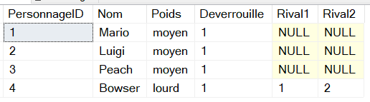
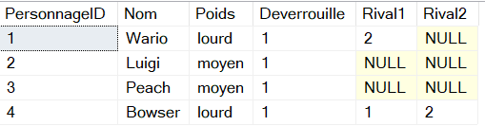
Manipulation de données
Modification de données
UPDATE schema_name.table_name
SET Col1 = valeur, Col2 = valeur, Col2 = valeur
WHERE condition;
Les conditions sont abordées en détail plus loin

Slide 38

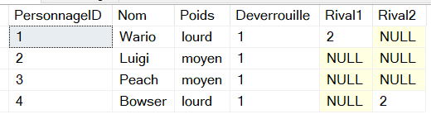
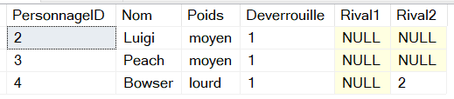
Manipulation de données
Suppression de données
DELETE FROM schema_name.table_name
WHERE condition;
Lorsqu’on supprime une clé artificielle auto-incrémentée, il est normal que cela fasse un « trou » qui ne sera jamais remplit à nouveau. C’est le fonctionnement normal d’IDENTITY et cela évite certains problèmes lors d’insertions concurrentes.
Si on ne met pas de condition, toutes les rangées seront supprimées ! (La structure de la table sera conservée) Toutefois, TRUNCATE TABLE nom est plus performant si l’objectif et bel et bien de supprimer toutes les données en conservant la table.

Slide 39
Manipulation de données
ATTENTION pour UPDATE et DELETE
UPDATE schema_name.table_name
SET Col1 = valeur, Col2 = valeur, Col2 = valeur
WHERE condition;
DELETE FROM schema_name.table_name
WHERE condition;
Si on ne met pas de condition, toutes les rangées seront mises à jour OU supprimées !
PENSEZ À UTILISER LA CLAUSE WHERE avec UPDATE et DELETE

Slide 40
Manipulation de données
TRUNCATE
TRUNCATE schema_name.table_name
Quand on veut supprimer toutes les données d’une table mais qu’on veut garder sa structure, on utilise TRUNCATE.
C’est plus efficace qu’une clause DELETE sans WHERE….

